Slide 1
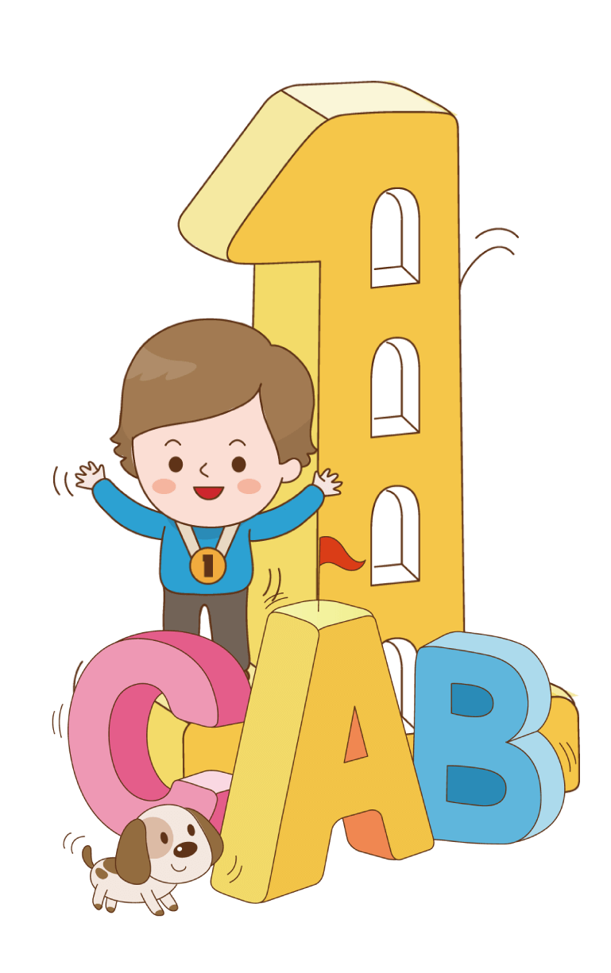
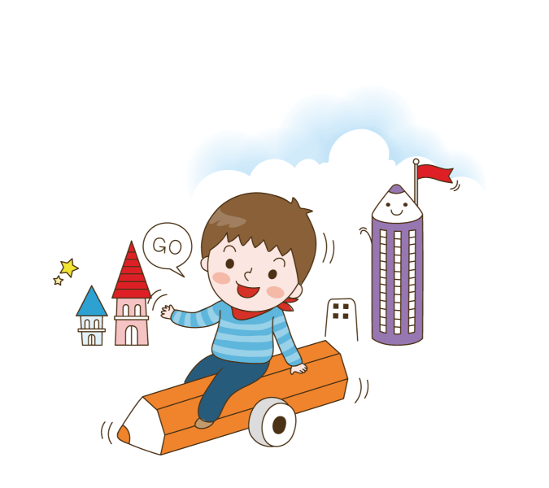
Bài
20
Luyện tập
Từ ngữ chỉ đặc điểm, hoạt động. Câu nêu hoạt động

Slide 2
Thứ năm ngày 18 tháng 11 năm 2021
Tiếng Việt
Vở
Tiếng Việt
Luyện tập: Từ ngữ chỉ đặc điểm, hoạt động. Câu
nêu hoạt động.

Slide 3
Yêu cầu cần đạt:
1
Phát triển vốn từ ngữ chỉ hoạt động, đặc điểm.
2
Đặt được câu nói về hoạt động của hoạc sinh.

Slide 4
1
Xếp các từ dưới đây vào nhóm thích hợp.
nhường bạn
hiền lành
giúp đỡ
chia sẻ
chăm chỉ
tươi vui
a. Từ ngữ chỉ hoạt động:
giúp đỡ
nhường bạn
chia sẻ
b. Từ ngữ chỉ đặc điểm:
hiền lành
chăm chỉ
tươi vui

Slide 5
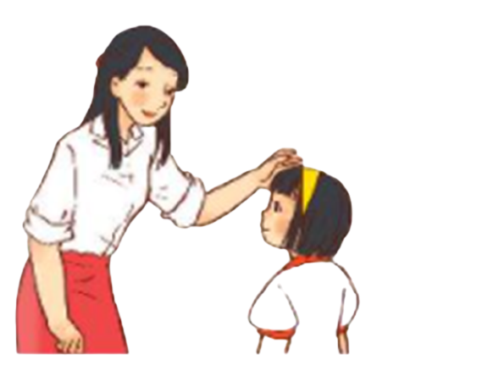
2
Chọn từ ngữ chỉ hoạt động đã tìm được ở bài tập 1 thay cho ô vuông.
a. Mẹ cho Hải cái bánh rất ngon. Hải mang đến cho Hà và Xuân cùng ăn. Mẹ khen: “Con biết cùng bạn bè rồi đấy”.
chia sẻ
b. Biết Hải ốm, phải nghỉ học, Xuân mang sách vở sang, giảng bài cho bạn. Hải xúc động vì bạn đã khi mình bị ốm.
giúp đỡ
c. Hải và Xuân đều muốn ngồi bàn đầu. Nhưng ở đó chỉ còn một chỗ. Xuân xin cô cho Hải được ngồi chỗ mới. Cô khen Xuân đã biết
nhường bạn.
Notes:
Thầy cô kích vào từng ô bên cột A để hiện đáp án

Slide 6
3
Đặt một câu nêu về hoạt động của các bạn trong tranh.
M: Bạn Lan cho bạn Hải mượn bút.
Các bạn đến thăm bạn Hà.
Các bạn đang trực nhật.
Các bạn đang biểu diễn văn nghệ..
Notes:
Thầy cô kích vào từng ô cột A để hiện đáp án

Slide 7
Thứ năm ngày 18 tháng 11 năm 2021
Tiếng Việt
Vở
Tiếng Việt
Luyện tập: Từ ngữ chỉ đặc điểm, hoạt động.
Câu
nêu hoạt động.
Bài 3
-
-
-
-

Slide 8
Củng cố

Slide 9
Đặt câu nêu hoạt động trong giờ ra chơi ở sân trường em.

Slide 10
Hoạt động tiếp nối

Slide 11
Tìm thêm các từ chỉ tình cảm bạn bè, đặt câu nêu hoạt động.
Xem trước bài sau.

Slide 12
Tạm biệt và hẹn gặp lại
các con vào những tiết học sau!

